Slide 1



2023-1-EE01-KA220-ADU-000150753
MOKYMŲ PROGRAMAMOKYMŲ
MODULIS 5: Tvarumas
Finansuoja Europos Sąjunga. Taiau išreikštos nuomonės ir požiūriai yra tik autoriaus (-ių) nuomonės ir požiūriai, kurie nebūtinai atspindi Europos Sąjungos ar Estijos nacionalinės agentūros nuomonę. Nei Europos Sąjunga, nei finansavimą skirianti institucija negali būti laikomos atsakingomis už juos.

Slide 2
1 PAMOKA: KULTŪRINIS PAVELDAS IR TVARUMAS

Slide 3
  Interaktyvi veikla (1/4)
Tikslas:
Šios veiklos tikslas – padėti mokiniams suprasti pagrindines kultūrinio paveldo sąvokas. Taip pat padėti mokiniams suvokti kultūrinį ir gamtinį paveldą kaip vertingus tvaraus vystymosi išteklius ir ištirti, kaip paveldo turizmas, tradicinės ekologinės žinios, tvarus žemės ūkis ir ekokultūrinės įmonės gali sukurti ekonomines galimybes, skatinti vietos gyventojų pragyvenimą ir remti bendruomenės vystymąsi, tuo pačiu išsaugant kultūrinį ir gamtinį turtą.
Reikalingos medžiagos :
- Balta lenta
Žymekliai
Plakato lentos, karikatūros- Internetas
Procedūra:
Paklauskite mokinių, ką jie žino apie kultūrinį ir gamtinį paveldą. Užrašykite jų atsakymus lentoje. Trumpai paaiškinkite sąvokas „kultūrinis paveldas“ ir „gamtinis paveldas“. Aptarkite, kodėl svarbu išsaugoti kultūrinį ir gamtinį paveldą ateities kartoms.

Slide 4
  Interaktyvi veikla (2/4)
Klasė turėtų būti suskirstyta į mažas poras. Trivialūs klausimai turi būti pateikiami nuosekliai. Kiekvienai grupei suteikiama galimybė atsakyti į klausimą arba varžytis, kas pirmasis parodys, kad nori atsakyti. Toliau pateikiami pavyzdiniai trivialūs klausimai iliustravimo tikslais:
i- Nurodykite mūsų kaime labiausiai paplitusių tradicinių patiekalų pavadinimus.
ii- Koks šventė švenčiama pagal tam tikrą paprotį, pavyzdžiui, šokius ar maisto dalijimąsi?
iii- Koks buvo pagrindinis kaimo gyventojų užsiėmimas prieš 50 metų?
iv- Kokios medžiagos tradiciškai buvo naudojamos kaimo gyvenamųjų namų statybai?
v- Apibūdinkite kaimo šventėse laikomasi muzikos ir šokių tradicijas.
Pateikę gerosios praktikos pavyzdį „Take Me to Your Village“ (Nukelk mane į savo kaimą) kultūrinio paveldo pristatymo medžiagoje, suskirstykite mokinius į mažas grupes po tris–penkis dalyvius. Kiekvienai grupei turėtų būti paskirta konkreti sritis ar tema, susijusi su kaimo tradicijomis. Tinkamų temų pavyzdžiai:
1 grupė – Architektūros tema.
2 grupė – Kitas diskusijų tema – žemės ūkis.
3 grupė – Vietos gyventojų kasdienė rutina ir pareigos.
4 grupė – Vietos daina, kuri šiais laikais nėra populiari.

Slide 5
  Interaktyvi veikla (3/4)
3 skyrius – Paskutinės veiklos grupė turėtų tęsti darbą. Klausymo trikampių veikloje mokiniai dirba grupėmis po tris: kalbėtojas, klausėjas ir užrašinėtojas.
Kalbėtojas paaiškina temą (arba išreiškia savo nuomonę apie klausimą) pagal instruktoriaus pateiktas instrukcijas.
Klausėjas atidžiai klausosi ir prašo paaiškinimų ar papildomos informacijos.
Užrašinėtojas stebi šį procesą ir teikia grįžtamąjį ryšį tiek kalbėtojui, tiek klausėjui.
Kiekviena grupė atliks tyrimą apie šiuos vietos kultūrinio paveldo aspektus. Po tyrimo šios grupės turėtų parengti trumpą pristatymą, susijusį su jų klausimais.
1 grupė – kas tai yra ir kodėl tai svarbu?
Galimas atsakymas: Vietinis paveldas yra ryšys tarp žmonių ir jų istorijos, priminimas apie jų bendruomenės kelią, jos kovas ir pasiekimus. Supratimas apie šią istoriją padeda ateities kartoms mokytis iš praeities, kuriant bendruomenę, kuri gerbia ir vertina savo šaknis.

Slide 6
  Interaktyvi veikla (4/4)
2 grupė – Kokie iššūkiai kyla, kurie kelia grėsmę jos išlikimui?
Galimas atsakymas: Miestų plėtra dažnai veda prie kultūrinio paveldo sunaikinimo. Be miestų plėtros, paveldo vietos gali būti pažeistos dėl kylančios temperatūros, ekstremalių oro sąlygų ir gamtos reiškinių. Oro, vandens ir dirvožemio tarša daro poveikį tiek kultūros paminklams, tiek gamtos ekosistemoms. Deja, paveldo vietos gali būti nusidėvėjusios ir pažeistos dėl didelio lankytojų skaičiaus. Dėl nepakankamo finansavimo trukdoma tinkamai prižiūrėti ir išsaugoti paveldą. Karai ir pilietiniai neramumai veda prie tyčinio ar atsitiktinio paveldo sunaikinimo. Dažnai vagiamos vertybės, o vietos niokojamos ar gadinamos.
3 ir 4 grupės – Kaip tvarūs metodai gali padėti jį išsaugoti?
Galimas atsakymas: Ekologiškų statybos praktikų kontekste vis daugiau dėmesio skiriama ekologiškų statybinių medžiagų naudojimui. Tvaraus, neinvazinio pobūdžio medžiagų naudojimas remontui ar modifikavimui yra veiksminga priemonė, padedanti išlaikyti paveldo objektų struktūrinį vientisumą, nesukeliant papildomos žalos.

Slide 7
  Interaktyvi veikla (3/3)
4 skyrius – Grupėms išdalinkite 1 priede pateiktą pavyzdį, kurį galite pamatyti čia. Grupės parengs mini informavimo programą (bendruomenės atsparumas, tapatybės išsaugojimas ir socialinė sanglauda), skatinančią išsaugoti jų pasirinktą paveldą. Programa gali apimti:
Plakatas: Tai bus kūrybingas plakatas su vaizdais ir pagrindinėmis žinutėmis apie paveldą ir jo apsaugą. Taip pat bus pateiktas įsimintinas šūkis, skatinantis žmones domėtis kultūros paveldu ir jį saugoti.
Raginimas imtis veiksmų: praktiniai patarimai, kaip žmonės gali prisidėti prie vietos kultūrinio paveldo išsaugojimo (pvz., remti vietos amatininkus, atsakingai lankyti vietas, sužinoti apie tradicines praktikas). (Žr. 2 priedą)
Parengus šiuos produktus, kiekviena grupė turėtų juos pristatyti klasei.

Slide 8
  Diskusija ir apmąstymai 1/2
Klausimai grupinei diskusijai:
Kodėl reikia išsaugoti kultūrinį paveldą, įskaitant kalbas, paminklus ir tradicijas? Kodėl reikia išsaugoti gamtinį paveldą, įskaitant nacionalinius parkus, ekosistemas ir laukinę gamtą? Būtų naudinga apsvarstyti, kaip kultūrinis ir gamtinis paveldas prisideda prie bendruomenės tapatybės formavimo ir išraiškos.
  Galimas atsakymas: Kultūrinis paveldas suteikia asmenims ir bendruomenėms tapatybės ir priklausomybės jausmą. Jis jungia žmones su jų praeitimi, dabartimi ir ateitimi.
  Galimas atsakymas: Bendras kultūrinis paveldas gali stiprinti socialinius ryšius ir skatinti bendruomenės jausmą, taigi jis skatina skirtingų grupių tarpusavio supratimą ir toleranciją. Be to, kultūrinis paveldas gali prisidėti prie ekonominės plėtros per turizmą, kūrybines industrijas ir kultūros eksportą.
Kokios yra didžiausios grėsmės kultūros paveldui? Pavyzdžiui, kaip urbanizacija ar globalizacija gali paveikti tradicines kultūras? Kokios yra pagrindinės grėsmės gamtos paveldui? Apsvarstykite aplinkos problemų, tokių kaip klimato kaita, miškų kirtimas ir tarša, poveikį.
  Galimas atsakymas: Migruodami į miestus, žmonės gali atsisakyti tradicinių pragyvenimo šaltinių ir žinių sistemų. Tai gali lemti unikalių kultūrinių praktikų ir įgūdžių nykimą. Karai ir konfliktai gali sukelti plačiai paplitusį kultūros paveldo objektų, įskaitant religinius pastatus, muziejus ir archeologines vietas, sunaikinimą.
  Galimas atsakymas: Klimato kaita gali sukelti dažnesnius ir intensyvesnius gamtinius reiškinius, pavyzdžiui, potvynius, sausras ir audras, kurie gali sugadinti ar sunaikinti kultūros paveldo vietas. Neteisėta prekyba kultūros artefaktais gali sukelti svarbių kultūros objektų praradimą ir kultūros paveldo išsekimą.

Slide 9
  Diskusija ir apmąstymai 1/2
Išvada:
Mokiniai buvo supažindinti su įvairiais paveldo objektais ir priežastimis, kodėl jie yra svarbūs ne tik vietos, bet ir pasauliniu mastu. Be to, mokiniai suprato, kad šių vertingų paveldo objektų ir tradicijų išsaugojimas ateities kartoms priklauso nuo tvarių praktikų įgyvendinimo.
Taip pat svarbu pabrėžti ryšį tarp vietos ir pasaulinių veiksmų. Mokiniai turėtų suprasti, kad vietos iniciatyvos prisideda prie pasaulinio judėjimo. Vienos kultūrinės praktikos, paminklo ar ekosistemos apsauga gali įkvėpti panašias pastangas visame pasaulyje, taip prisidedant prie tvarios ateities kūrimo visiems.
Mokiniai pristatė kūrybingus plakatus, kuriuose pabrėžė pasirinktų paveldo vietų problemas ir pasiūlė apgalvotus ir realistiškus sprendimus. Jie parodė, kad supranta, kaip klimato kaita, pernelyg intensyvus turizmas, tarša ir sąmoningumo stoka gali paveikti paveldo išsaugojimą.

Slide 10
  Diskusija ir apmąstymai 2/2
Projektai parodė, kad sąmoningumo didinimas yra veiksminga strategija. Mokiniai buvo supažindinti su savo asmenine atsakomybe padėti saugoti mūsų paveldą. Tai galima pasiekti remiant tvarų turizmą, propaguojant paveldo išsaugojimo pastangas arba šviečiant kitus apie paveldo vietų svarbą.
Rekomenduojama skatinti mokinius apmąstyti, kaip jie galėtų skatinti tvarumą ir paveldo išsaugojimą savo bendruomenėse. Tai gali apimti dalyvavimą vietos tvarkymo renginiuose, ekologiškų įmonių rėmimą arba informacijos skleidimą socialinėje žiniasklaidoje siekiant didinti sąmoningumą.
Refleksija
Refleksijos sesijai naudokite 2 priedą. Jį galite išdalinti mokiniams, išspausdinę arba pritaikę „Google“ formoje.

Slide 11
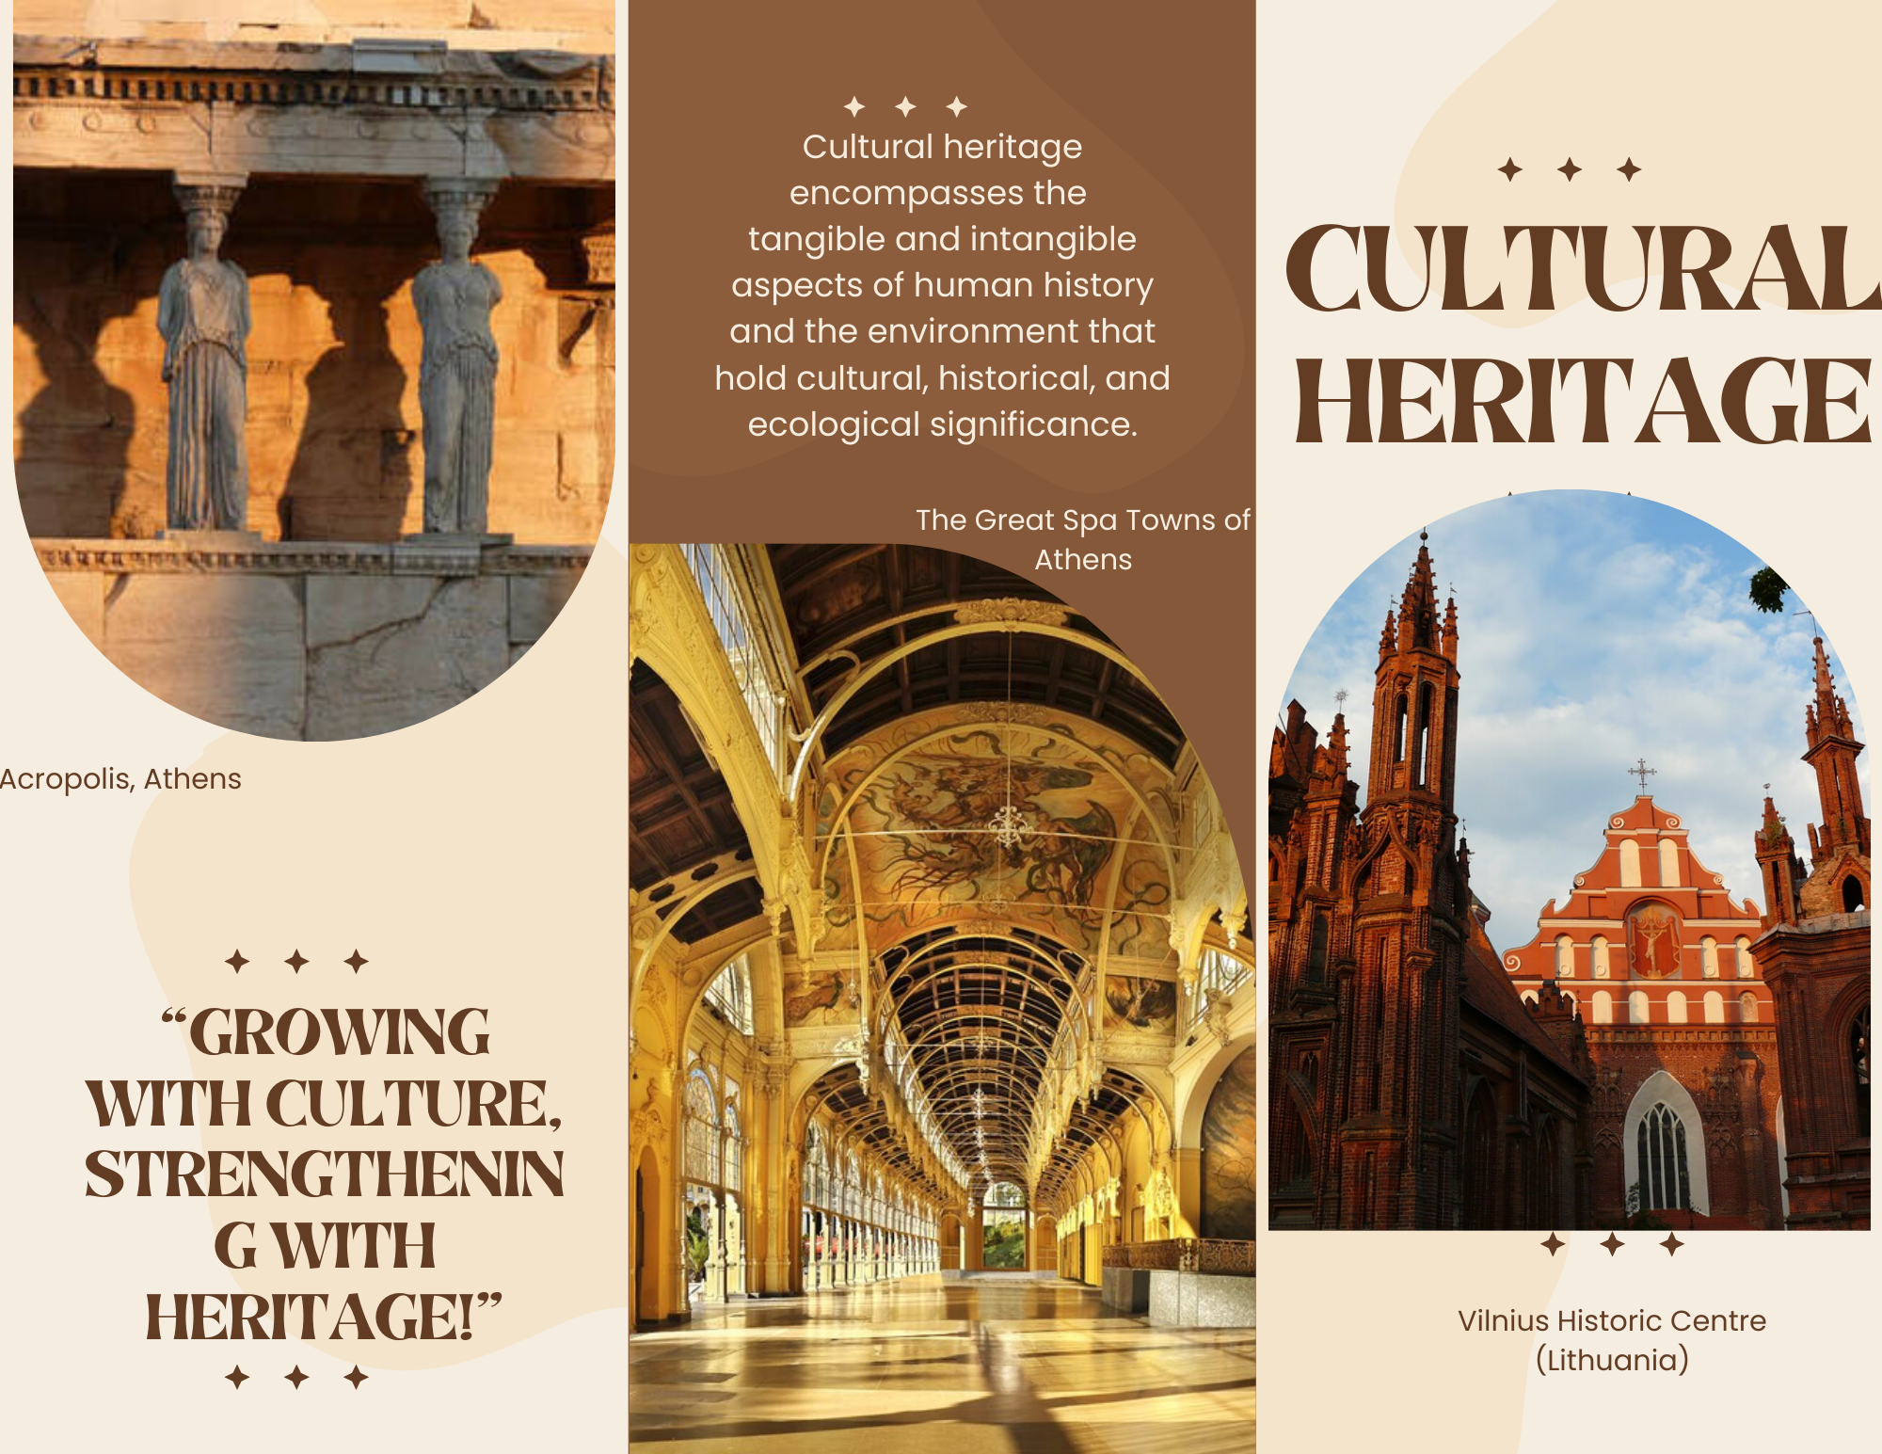
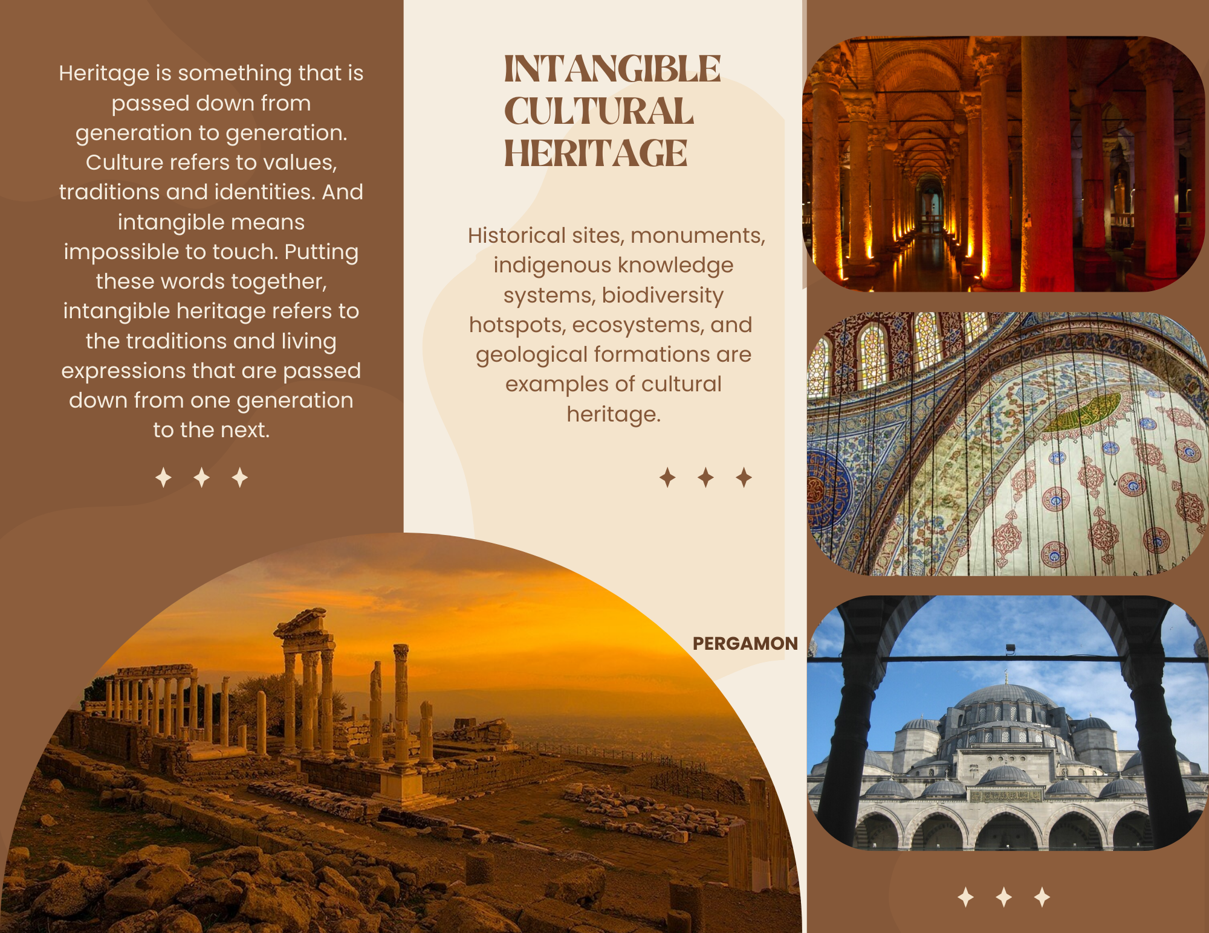
  1 priedas
Čia yra Canva nuoroda.

Slide 12





  2 priedas: Raginti imtis veiksmų
Temos žinios: raginimas imtis veiksmų
Kalba
Tikslai
Aiškiai apibrėžkite tikslą, kurį norite pasiekti. Štai keletas galimų tikslų pavyzdžių:
Didinti informuotumą apie kultūrinio paveldo išsaugojimo svarbą. Skatinti tvarias kultūrinio paveldo išsaugojimo praktikas. Įkvėpti dalyvauti bendruomenės iniciatyva vykdomuose paveldo projektuose.
."..
Skubumas Kolektyvinė nauda
Vertybės
Naudokite galingą, į veiksmą orientuotą kalbą. Jūsų produktas turėtų skatinti imtis veiksmų iš karto. Naudokite stiprius, tiesioginius veiksmažodžius, kurie motyvuoja žmones žengti kitą žingsnį. Vietoj pasyvios kalbos, rinkitės labiau įtraukiančius raginimus imtis veiksmų, pavyzdžiui:
- Palikite savo pėdsaką Paveldas.- Investuokite į paveldą, investuokite į save.
Nesvarbu, ar tai bendruomenė, istorija, aplinka ar ateities kartos, sutelkite dėmesį į tai, kas žmonėms yra svarbiausia. Šis emocinis ryšys gali padėti padidinti įsitraukimą:
" Jūsų parama šiandien gali apsaugoti rytojaus kultūrinį paveldą.
Žmonės yra labiau linkę imtis veiksmų, jei jaučia skubumą. Pabrėžkite galimas neveikimo pasekmes ir veiksmų dabar privalumus. Tai galima pateikti kaip kultūrinę ir aplinkos netektį:
„Laikas baigiasi – mūsų kultūros vertybės nyksta. Veikite dabar, kad jas išsaugotumėte“.
Leiskite žmonėms žinoti, kokią naudą jie gaus asmeniškai arba kokiu būdu bus atlyginta už dalyvavimą. Tai gali būti asmeninis pasiekimas, kolektyvinis pasididžiavimas arba visuomenės pripažinimas:
„Padėkite išsaugoti mūsų bendrą istoriją – tapkite dalimi kažko didesnio už save.
„Kartu mes galime sukurti tvarią ateitį, gerbdami savo kultūrinę praeitį“.
01
02
03
05

Slide 13
  Priedas 3 – Atsiliepimų forma 1/2
Atspindžio forma
Apibendrinkite pagrindines įžvalgas, gautas apie mūsų kaimo kultūrinį paveldą šiandien.
2 - Prašome trumpai apibūdinti vieną ar du veiklos aspektus, kurie jums pasirodė ypač įdomūs.
3 - Apibūdinkite savo emocinę būseną veiklos metu.
Susijaudinęs, smalsus, sutrikęs, nuobodžiaujantis
4 - Kaip jautėtės veiklos metu?
a- Buvau susijaudinęs dėl dalyvavimo veikloje.
b- Buvau smalsus dėl veiklos turinio.
c- Tema manęs nedomino.

Slide 14
  3 priedas – Atsiliepimų forma 2/2
Atsiliepimų forma
Ar veikla buvo lengvai suprantama? Prašome pažymėti ratuku.
a-Instrukcijos buvo aiškios ir lengvai suprantamos.
b- Medžiaga buvo patenkinama, bet ją būtų galima pateikti aiškiau.
c- Man buvo sunku ją suprasti.
Nurodykite, kuris veiklos aspektas jums patiko labiausiai.
Siekiant optimizuoti šios veiklos ateities kartojimus, kokie pakeitimai galėtų būti padaryti?

Slide 15







2023-1-EE01-KA220-ADU-000150753
Ačiū už jūsų dėmesį
Partneriai
Finansuoja Europos Sąjunga. Taiau išreikštos nuomonės ir požiūriai yra tik autoriaus (-ių) nuomonės ir požiūriai, kurie nebūtinai atspindi Europos Sąjungos ar Estijos nacionalinės agentūros nuomonę. Nei Europos Sąjunga, nei finansavimą skirianti institucija negali būti laikomos atsakingomis už juos.

